Slide 1

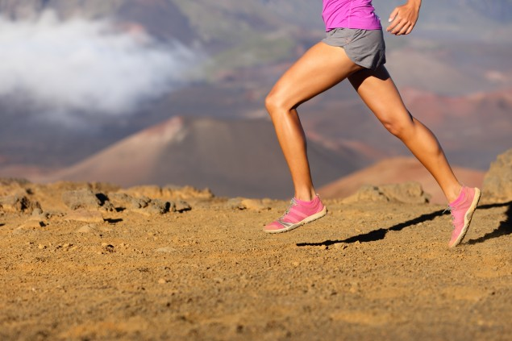
ГЕНЕТИКА ФІЗИЧНИХ ЗДІБНОСТЕЙ ЛЮДИНИ
Вивчення генетичних основ фізичних здібностей людини через молекулярну біологію та генетичні маркери

Slide 2
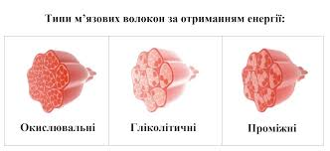
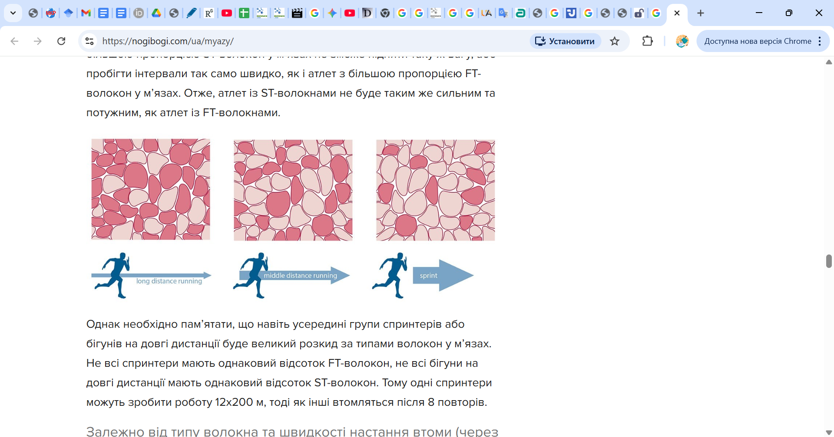
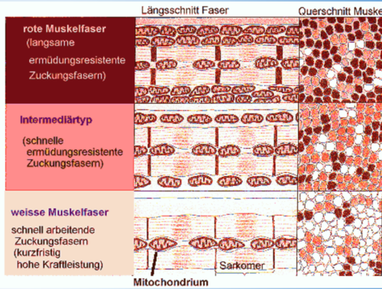
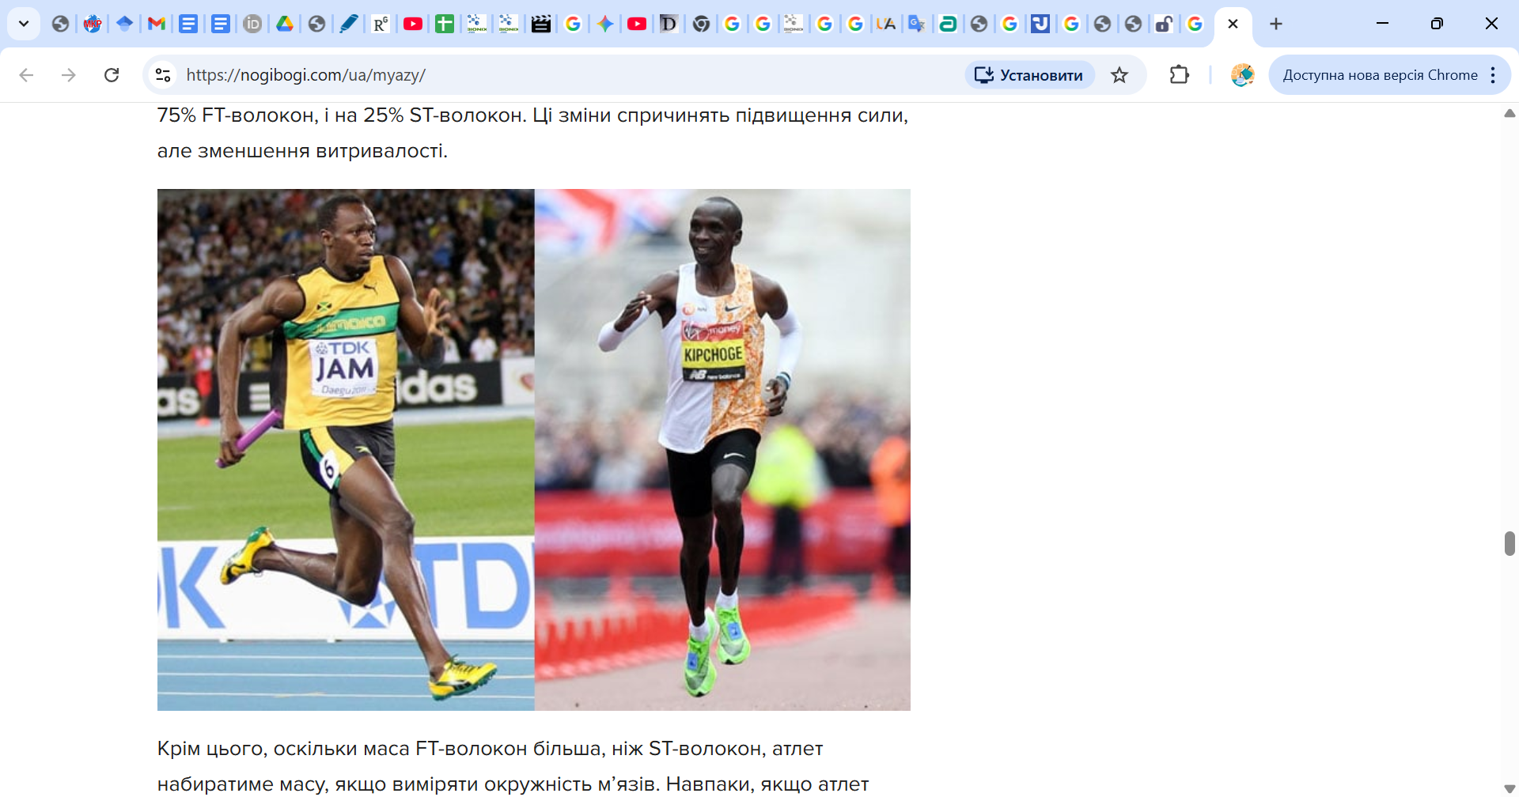

Slide 3

Історія розвитку досліджень
1
Кінець 90-х XX ст.
З'явились високоефективні експериментальні технології для визначення молекулярних механізмів успадкування фізичних здібностей
2
1995 р.
Клод Бушар запустив міжнародний проект HERITAGE з вивченням зв'язку між генотипічними і фенотипічними даними у 800 осіб
Метод пошуку поліморфних генів-кандидатів
Метод пошуку поліморфних генів-кандидатів
3
1998 р.
Х'ю Монтгомері опублікував першу наукову статтю про поліморфізм гена ACE у журналі Nature
Ці публікації стали поштовхом до проведення подібних досліджень в інших лабораторіях світу. Галузь отримала назву кінезіогенетики - науки, яка вивчає гени, відповідальні за розвиток і прояв фізичних здібностей людини.

Slide 4
Основні напрямки досліджень:
1. Сканування геному для пошуку генетичних маркерів фізичних якостей
2. Виявлення поліморфізмів генів-кандидатів та їх використання у вивченні генетичної схильності до виконання різних фізичних навантажень.
Генетичні маркери спортивної продуктивності — це специфічні варіанти (поліморфізми) генів, які впливають на фізіологічні, морфологічні та метаболічні характеристики організму, що, у свою чергу, визначають індивідуальні можливості в різних видах фізичної активності.

Slide 5
Метод пошуку поліморфних генів-кандидатів
1
дослідження «випадок-контроль»
2
одномоментне (поперечне) дослідження
«генотип-фенотип»
3
динамічне (поздовжнє або лонгітюдне) дослідження

Slide 6
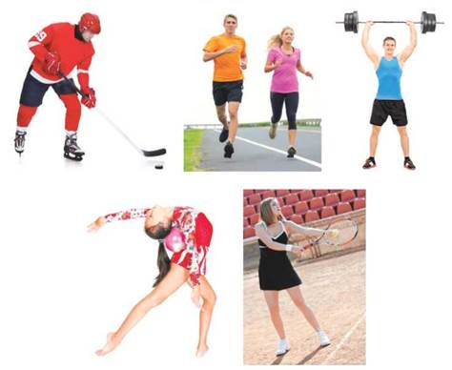
У дослідженнях «випадок-контроль» види рухової діялності поділяють на різні групи за типом енергозабезпечення фізичного навантаження, за поділом на максимальну, субмаксимальну, велику, помірну і змінну потужність, а також на циклічну (циклічні види спорту) і ациклічну (ациклічні види спорту) роботу.
У досліджуємих визначають 4 типу схильності до розвитку і прояву фізичних здібностей:
1 – низька схильність;
2 – помірна схильність;
3 – виражена схильність;
4 – яскраво виражена схильність

Slide 7
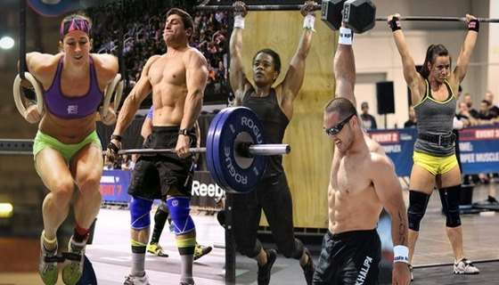
Спортивна продуктивність має полігенну природу, тобто вона зумовлена одночасним впливом великої кількості генетичних варіантів із малим ефектом.
У зв’язку з цим все більшого поширення набуває підхід мультигенного аналізу, коли за допомогою інструментів на кшталт полігенного скору (polygenic score) створюється інтегрований «генетичний профіль спортсмена».

Slide 8
Головними міжнародними центрами досліджень є:
International Centre for East African Running Science (Міжнародний центр по вивченню ефіопських та кенійських стаєрів, а також нігерійських спринтерів). Цей центр об’єднуює: Glasgow University(лабораторії Великобританії), Kotebe College (Ефіопії) і Kenyatta University(Кенії), Pennington Biomedical Research Center(Лабораторії США ), Department of Preventive and Rehabilitative Sports Medicine, Technical University(Німеччини ) і Kuopio Unversity (Фінляндії).
University College London (Великобританський центр серцевосудинної генетики).
University of Maryland, Collage Park (Американська група з вивченню молекулярних аспектів силових тренувань)
European University of Madrid (Іспанський центр з вивченню генетики циклічних видів спорту )
Vrije Universiteit, Amsterdam(Голандський центр з вивченню генетики близнят в спорті ).

Slide 9
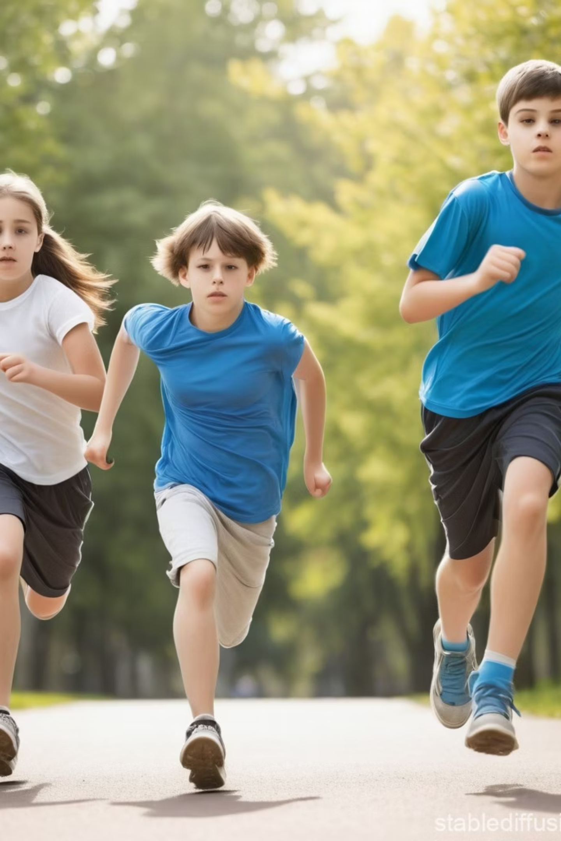

Генетична спадковість фізичних здібностей
Чим складніше поведінкова діяльність людини, тим менш виражений вплив генотипу і більша роль навколишнього середовища. Для простих рухових навичок спадковість виявляється вищою, ніж для складних.
Швидкі рухи
Найбільш схильні до генетичного контролю - вимагають особливих швидкісних властивостей нервової системи
Гнучкість
Висока генетична обумовленість
М'язова сила
У меншій мірі генетичний вплив
Витривалість
Найменшою мірою успадкування
Основою спадковості є поліморфізм ДНК (різні варіанти генів (алелі), їх загальна кількість та доля серед них консервативних генів, які в меншій мірі схильні до змін).

Slide 10




Тренуємість і сенситивні періоди
Тренуємість
Чим нижче коефіцієнт спадковості, тим вище тренуємість. Найбільш тренуємими є спритність та витривалість
Сенситивні періоди
Періоди підвищеної чутливості до середовищних впливів. Швидкість,гнучкість, спритність - 11-15 років
Мязова сила – 14-18 років. Витривалістть – 15-20 років.
Критичні періоди
Підвищена активність генів, що контролюють розвиток ознак організму

Slide 11
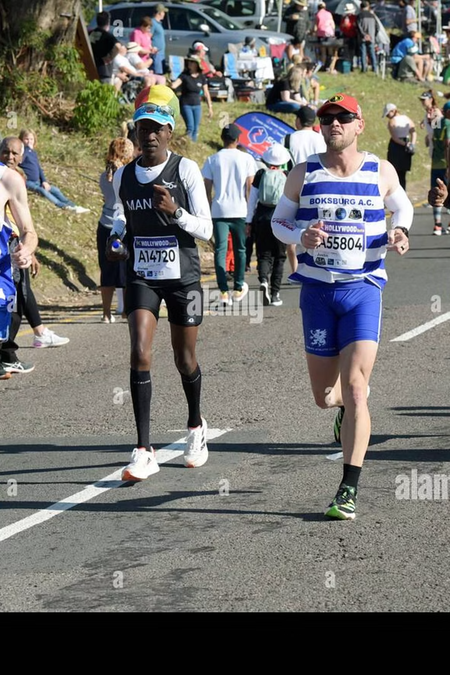
Молекулярно-генетичні маркери фізичних здібностей
Молекулярно-генетичний маркер — це варіант гена, пов’язаний із певною фізичною ознакою
Виявлено 128 генетичних маркерів, асоційованих з фізичною діяльністю людини..
41 маркер
Асоційовані з аеробними можливостями - м'язова і кардіореспіраторна витривалість
45 та 42 маркери
Асоційовані з анаеробними можливостями - швидкісно-силові здібності
Алелі інтолерантності
Обмежують фізичну діяльність за допомогою зниження або підвищення експресії генів

Slide 12
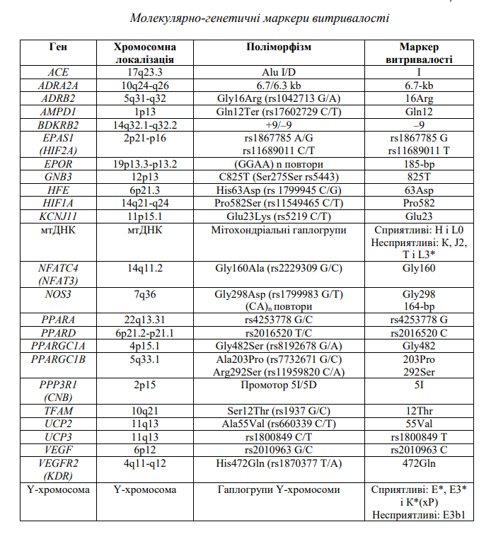
Маркери витривалості
Маркери витривалості локалізовані в 23 генах, мтДНК і Y-хромосомі.

Slide 13

Ключові маркери витривалості
ACE I/D поліморфізм
Ген 17q23.3. I алель пов'язаний зі схильністю до розвитку витривалості і стійкістю до гіпоксії
D-алель пов’язаний з більшою концентрацією ферменту в плазмі крові та з кращими результатами у силових та швидкісних дисциплінах
1
ADRA2A 6.7-kb
2
Ген 10q24-q26.
Поліморфізм DraI асоційований з адаптацією серцево-судинної системи
3
AMPD1 (ген АМФ-дезамінази) — енергетичний обмін у м’язах (У індивідів з дефіцитом АМФ-дезамінази спостерігається знижена аеробна і анаеробна працездатність та швидке накопичення лактату в крові відразу після 30-секундного анаеробного навантаження)
HIF1A, EPAS1 — адаптація до гіпоксії
CD36
4

Slide 14

Додаткові маркери витривалості
BDKRB2 -9
EPAS1
Ген 14q32.1-q32.2. Інсерційно-делеційний поліморфізм +9/-9. З відсутністю вставки пов'язаний судинорозширювальний ефект
Ген 2p21-p16. Фактор індукований гіпоксією 2-го типу. Активується в умовах гіпоксії
EPOR 185-bp
Ген 19p13.3-p13.2. Рецептор еритропоетину. (GGAA)n поліморфізм
Рецептор еритропоетину (EPOR) у спортсменів відіграє ключову роль в адаптації до фізичних навантажень, стимулюючи вироблення еритроцитів та підвищуючи витривалість. Його активність вища у спортсменів циклічних видів, а штучна активація (агоністи EPOR) заборонена WADA як допінг. Рівень еритропоетину підвищується при гіпоксії (тренування в горах), покращуючи кисневу ємність крові.

Slide 15
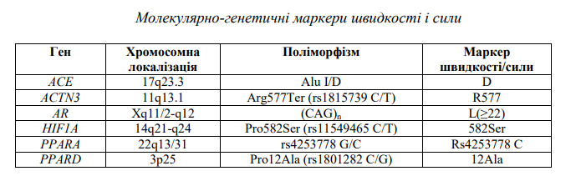
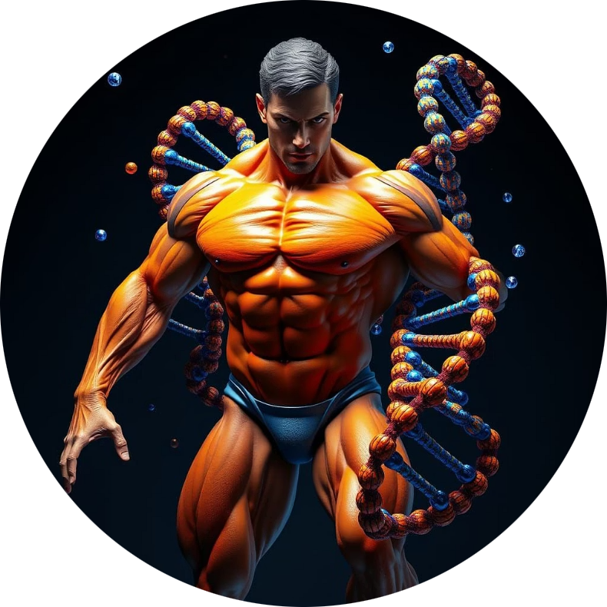
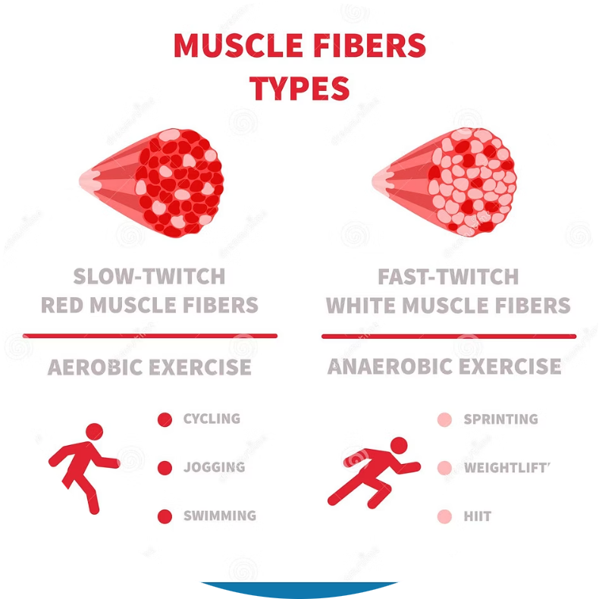
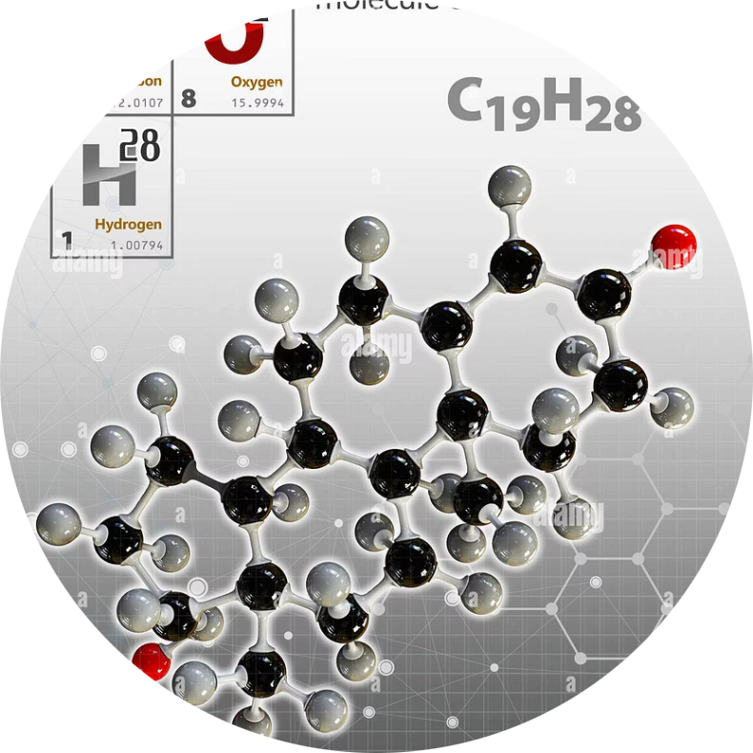
Маркери швидкості і сили
Описано як мінімум 6 поліморфізмів генів, асоційованих зі схильністю до розвитку швидкості і сили.
ACE D алель
ACTN3 R577
AR L(≥22)
На відміну від I алеля, D алель асоціюється з розвитком швидкості, сили і м'язової маси
Ген 11q13.1. α-актинін-3 експресується у гліколітичних швидких м'язових волокнах типу II
Ген Xq11/2-q12. Рецептор андрогену регулює м'язову масу людини

Slide 16
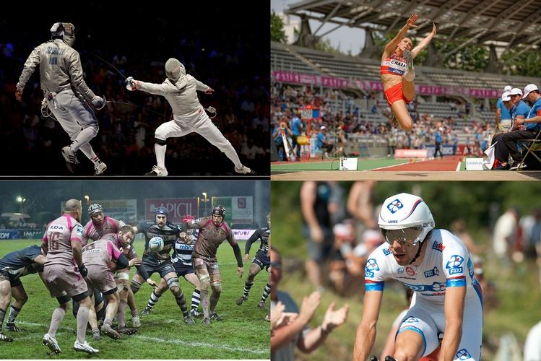
Антагонізм алелей, коли перший алель гена привертає до видів спорту однієї метаболічної спрямованості, а другий – до видів спорту іншого метаболічної спрямованості, виявлений для багатьох генів:
ACE I/D
HIF1A Pro582Ser
PPARGC1A Gly482Ser поліморфізмів.

Slide 17
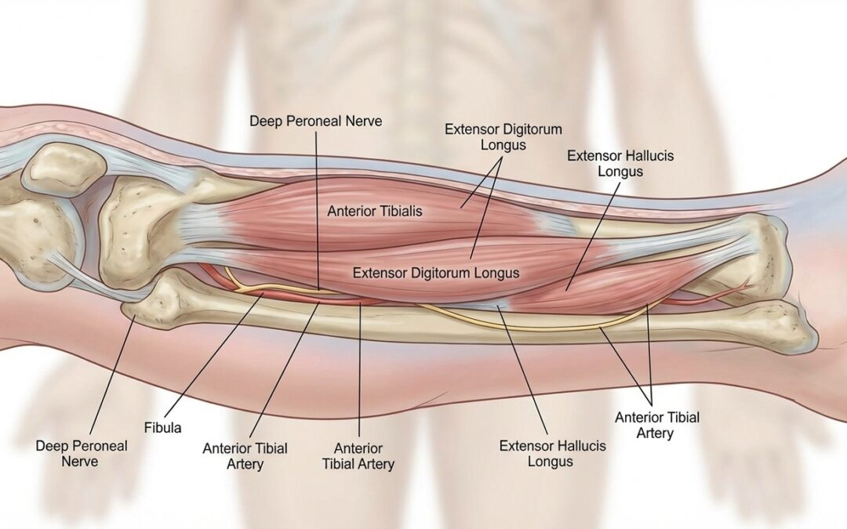
Генетичні маркери та ризик травм
COL1A1, що кодує колаген типу I — основний компонент сухожилля і зв'язок. Варіанти в цьому гені можуть впливати на міцність сполучної тканини.
Наприклад, варіант rs1800012 асоціюється з підвищеним ризиком розривів передньої хрестоподібної зв’язки (ACL) у спортсменів, особливо у поєднанні з інтенсивними тренувальними навантаженнями
COL5A1, MMP3 та TNC, які беруть участь у формуванні позаклітинного матриксу , мутації в яких можуть змінювати стабільність сухожилля та зв’язок .
IL6, відповідальний за синтез інтерлейкіну-6, відіграє важливу роль у регуляції запальної відповіді. Поліморфізм -174G/C (rs1800795) у цьому гені впливає на рівень продукції цитокінів і може асоціюватися з уповільненим відновленням після травм або з підвищеною схильністю до хронічних запальних процесів у м'язах.
AMPD1 можуть обмежувати здатність м’язів до регенерації після навантажень, що створює умови для розвитку перевантаження та мікротравм.

Slide 18
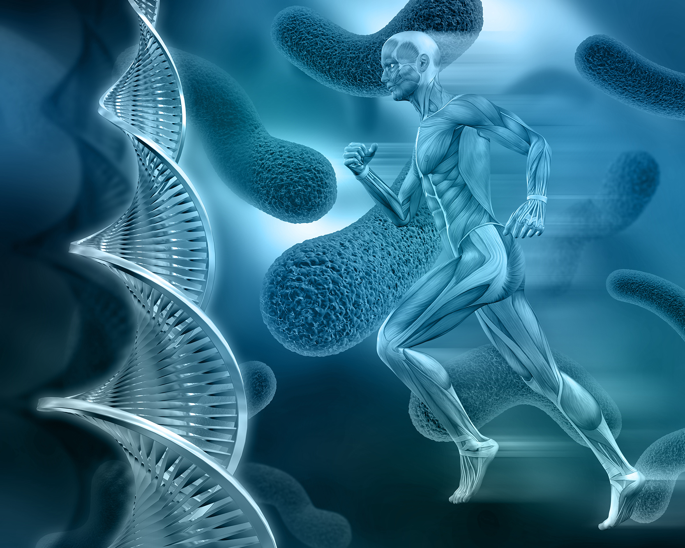
Практичне значення генетичних досліджень
Молекулярна генетика дозволяє:
прогнозувати спортивні здібності
визначати індивідуальну тренуємість
підбирати оптимальні види спорту
запобігати перевантаженням і травмам
генетичні маркери не змінюються протягом життя та можуть бути визначені з народження.

Slide 19

Висновки
01
Генетична обумовленість
Фізичні здібності мають різний рівень успадкування - від 24% до 99%
02
Молекулярні маркери
Виявлено 128 генетичних маркерів, асоційованих з фізичною діяльністю людини
03
Тренуємість
Чим нижче спадковість, тим вище тренуємість. Найбільш тренуємими є спритність та витривалість
04
Сенситивні періоди
Знання сенситивних періодів важливо для досягнення найбільшого тренувального ефекту

